Slide 1
Programy flagowe rządu
1. problem
PONIEWAŻ co się dzieje?
CHCEMY PRZEKONAĆ kogo?
ODPOWIADAJĄC na jaką potrzebę
MÓWIĄC mu co?
W jakiej FORMIE?
2. grupa docelowa
3. insight
4. przekaz
Strategia bezpośrednia
wzorzec działania
5. forma realizacji
problem
bezpośrednie
rozwiązanie

Slide 2
1. problem
Problem strategiczny
Celem podstawowym jest realizacja obietnic kampanijnych, aby budować wiarygodność, co jest kluczowe dla rządu i kampanii prezydenckiej.
Zidentyfikowano ponad 300 obietnic.
W kampanii obiecano „5 na 100 dni rządu”, ale wyniki badań pokazują jej umiarkowaną atrakcyjność.
Coraz ważniejsze są tematy, w których rząd jest w defensywie: „zdrowie”, „klimat”, „edukacja”.
Dodatkowo wynik wyborów jesiennych dowiódł, iż potrzebna jest także poprawa wizerunku w wybranych grupach, m.in. mieszkańców miast, byłych wyborców Kukiz’15, libertariańskiego elektoratu Konfederacji (PiS jako partia „ludowa”, zajmująca się rozdawnictwem”).

Slide 3
2. grupa docelowa
Grupy docelowe (elektoraty i kluczowe profile)
Grupy docelowe (elektoraty):
PiS (mobilizacja)
Kukiz’15 (PSL – cel - by konserwatyści zagłosowali na PA Dudę/pozytywnie oceniali rząd)
Konfederacja – (cel- by „konserwatywna prawica” zagłosowała na PA Dudę/pozytywnie oceniała rząd)
Niezdecydowani (by wyborcy konserwatywni i materialiści zagłosowali na PAD/pozytywnie oceniali rząd)
Anty-PiS (demobilizacja)
Profile:
„zadowoleni z osiągnięć rządu, raczej mniej zamożni, dla których ważne są wartości (tradycja, religia, bezpieczeństwo, pomoc innym), częściej osoby starsze; częściej osoby ze wsi i małych miast” <twardy elektorat PiS>
„zadowoleni z własnej sytuacji materialnej, konserwatyści, z małych i dużych miast (ale nie metropolii) – <elektorat PiS; część byłych wyborców Kukiz’15, którzy jesienią zagłosowali na PSL, a rozważali głosowanie na PiS>
„roszczeniowi, obawiający się pogorszenia sytuacji społeczno-gospodarczej, pracujący materialiści (publicyści mówią o nim elektorat socjalny)” <miękki elektorat PiS, niezdecydowani>
młodzi „aspirujący ”do zmiany statusu, materialiści <elektorat buntu – przyjmują „modne” w danym czasie ideologie, np. libertarianizm Konfederacji>

Slide 4
3. insight
Insight –najważniejsze problemy
Za najbardziej problematyczną sprawę w Polsce badani uznali stan służby zdrowia. Takiego zdania jest aż ośmiu na dziesięciu badanych. Niekorzystnie oceniono również niezgodę jaka panuje na scenie politycznej, gdzie ¾ zapytanych zaopiniowało ją niekorzystnie. Wysokie odsetki ocen negatywnych notujemy również w takich obszarach jak opłaty za prąd, wodę, gaz, śmieci, rosnące ceny, wysokość emerytur, działanie sądów, stan powietrza, wsparcie dla niepełnosprawnych, korupcja, biurokracja w urzędach czy sytuacja w oświacie (od 73 proc. do 60 proc. w zależności od obszaru). W nieco mniejszym stopniu badani negatywnie odnieśli się do takich kwestii jak „nadmierna władza rządu na obywatelami”, wysokość wynagrodzeń, przestrzeganie konstytucji, wysokość podatków, obawa przed lichwą, ceny mieszkań oraz brak rąk do pracy (od 59 proc. do 53 proc.).
N=1003
Pytanie: Proszę ocenić każdą z poniższych spraw, czy stanowi ona obecnie problem w Polsce, czy można uznać ją za problem rozwiązany?
Wykres przedstawia łączne odsetki wskazań negatywnych (bardzo duży i raczej duży problem), zdefiniowane jako sprawa problematyczna oraz łączne odsetki wskazań pozytywnych (problem raczej i już rozwiązany) zdefiniowane jako sprawa rozwiązana.

Slide 5
3. insight
Insight –struktura potrzeb
ASPIRACJE
(EDUKACJA, PRZEDSIĘBIORCZOŚĆ,
INFRASTRUKTURA)
młodzi „aspirujący”
RZĄD REALIZUJĄCY AMBITNE PROGRAMY
ROZWOJOWE
(ROZSĄDNE, NIE IDEOLOGICZNE typu neutralność klimatyczna bez względu na koszty)
„zadowoleni z własnej sytuacji materialnej, konserwatyści, z małych i dużych miast (ale nie metropolii
WARTOŚCI
(TRADYCJA, RELIGIA, PORZĄDEK, RODZINA)
KONSERWATYWNY RZĄD, KTÓRY BRONI „NORMALNOŚCI” (TRADYCJI/WARTOŚCI) PRZED LIBERALNĄ
REWOLUCJĄ
„zadowoleni z osiągnięć rządu, raczej mniej zamożni, dla których ważne są wartości, częściej osoby starsze; częściej osoby ze wsi i małych miast”
BEZPIECZEŃSTWO, STABILIZACJA
(SYTUACJA MATERIALNA, ZDROWIE,
WALKA ZE SMOGIEM, PORZĄDEK NA ULICY, ZAGROŻENIA ZEWNĘTRZNE)
SILNE PAŃSTWO, KTÓRE ZAPEWNIA
BEZPIECZEŃSTWO (PROGRAMY SPOŁECZNE), A JEDNOCZEŚNIE
POTRAFI ZACHOWAĆ STABILNE FINANSE
„roszczeniowi, obawiający się pogorszenia sytuacji społeczno-gospodarczej, pracujący materialiści”

Slide 6
4. przekaz
Przekaz
Zidentyfikowano ponad 300 obietnic. Dlatego potrzebna była ich synteza, pakietowanie w programy flagowe
W kampanii obiecano „5 na 100 dni rządu”, ale wyniki badań pokazują jej umiarkowaną atrakcyjność. Stąd potrzeba była rozszerzenia ofensywy.
Coraz ważniejsze są tematy, w których rząd jest w defensywie: „zdrowie”, „klimat”, „edukacja”.
Dlatego należy narzucić własne narracje w tych obszarach.
10 programów flagowych, które pokazują, iż rząd jest wiarygodny, dotrzymuje obietnic wyborczych, realizując ambitne programy (ale w duchu konserwatywnych wartości), które zaspokajają potrzeby Polaków w najważniejszych dla nich obszarach.
Ofensywa programowa – opozycja/KO zaś zajmuje się „sama sobą”, czyli wyborami przewodniczącego.
Każdy przekaz powinien składać się z ogólnej narracji o danym obszarze
i prezentacji konkretnego, nowego, atrakcyjnego społecznie programu

Slide 7
4. przekaz
Odcinek 1 – Pakiet badań profilaktycznych
Propozycje programowe PiS związane ze zdrowiem były oceniane jako najważniejsze ze wszystkich obietnic kampanijnych. Opieka zdrowotna to najważniejszy problem zdaniem Polaków (80% wskazań). Trudno jest szybko poprawić funkcjonowanie całej opieki zdrowotnej, ale można polepszyć jej społeczną percepcję, prezentując dobrze zaplanowane, atrakcyjne programy. One staną się projektami flagowymi.
Pakiet profilaktyczny 40 PLUS
Pakiet
pogłębiony
Pakiet podstawowy
Działania diagnostyczno-terapeutyczne
Diagnostyka pogłębiona (stwierdzone czynniki ryzyka):
np. kontrolnie profil lipidowy, p. glukozy/ HbA1c/doustny test obciążenia glukozą,
EKG, USG j. brzusznej w kierunku wykrywania tętniaka*
test FIT,
poziom PSA (oportunistycznie)
Wizyta w podmiocie POZ/MP:
wypełnienie kwestionariusza ankietowego
wywiad z pacjentem , m.in. Obciążenie rodzinne, palenie tytoniu
pomiary antropometryczne: tętno, ciśnienie tętnicze, masa ciała (BMI)
badania diagnostyczne: poziom glukozy / HbA1c pełny profil lipidowy,
Wizyta u lekarza – ocena ryzyka:
- ChUK (wg SCORE), chorób nowotworowych,
- badanie przedmiotowe,
udzielenie porady lekarskiej (edukacja dot. skutków zdrowotnych)
zalecenia dalszego postępowania, w tym zalecenie udziału w badaniach przesiewowych onkolog. – poza pakietem, lub
kwalifikacja do diagnostyki pogłębionej lub
skierowanie na dalszą diagnostykę AOS/LSZ – poza pakietem
Interwencje profilaktyczne
poza pakietem (finansuje: NFZ, MZ)
Program profilaktyki raka piersi (mammografia) – NFZ,
Program profilaktyki raka szyjki macicy – NFZ,
Program badań przesiewowych dla wczesnego wykrywania raka jelita grubego – MZ
Program opieki nad rodzinami wysokiego, dziedzicznie uwarunkowanego ryzyka zachorowania na nowotwory złośliwe (wczesne wykrywanie (…) dziedzicznie uwarunkowanego ryzyka zachorowania na raka piersi i raka jajnika – MZ
Telefoniczna Poradnia Pomocy Palącym (TPPP) - ogólnopolska placówka dla osób uzależnionych od tytuniu - poradnictwo przez telefon: 801 108 108)
Interwencje poza pakietem w ramach: POZ, AOS, LSZ
dodatkowe badania diagnostyczne,
konsultacje specjalistyczne,
leczenie farmakologiczne
lub zabiegowe
*Badanie USG jamy brzusznej w kierunku wykrywania tętniaka aorty
Wizyta u lekarza
zalecenia dalszego postępowania
działania edukacyjne wynikające z czynników ryzyka (np. edukacja dietetyczna wraz kontrolą efektów) – ewentualnie do wprowadzenia

Slide 8
4. przekaz
Odcinek 1 - Pakiet badań profilaktycznych – nacisk w komunikacji na „walkę z rakiem”
Proszę z tych pomysłów na nowy program dotyczący polityki ochrony zdrowia wybrać jeden, który jest dla Pana/Pani najbardziej atrakcyjny?
Czy gdyby w Pana/i mieście zorganizowano program badań pilotażowych dotyczący chorób nowotworowych, to był(a)byś zainteresowana uczestniczeniem w nich?
N=1003

Slide 9
4. przekaz
Odcinek 2 – Polska buduje się (100 obwodnic)
Celem jest realizacja obietnicy wyborczej „budowy 100 obwodnic”. Pokazujemy, że kierujemy ofensywę do mieszkańców miast. Główne zagrożenia: długość procesu inwestycyjnego (za wszelką cenę musimy mieć w 2023 roku co najmniej 50 obwodnic w budowie); zidentyfikowana w badaniach jakościowych mała wiarygodność programu.
Podstawowe parametry programu
"Polska buduje się" (podsumowujemy wcześniejsze inwestycje; prawie 500 km dróg oddanych w 2019 roku; event np. w Częstochowie)
2) Pokazujemy mapę z obwodnicami i wyjaśniamy, że w 2020 roku dla 15 spośród nich będzie ogłoszony przetarg i sukcesywnie po 15-20 lokalizacji w kolejnych latach (na mapie będzie 100 obwodnic, ale unikajmy podkreślania tej liczby; plus mówimy o liście rezerwowej - tak by mieszkańcy innych miast mieli poczucie, że jest jeszcze szansa na uczestnictwo w programie)
3) Ponadto, wskazujemy, że w ciągu dróg wojewódzkich także będą budowane obwodnice - zapowiadamy projekt ustawy i przetargi (około 15 rocznie - tak by w sumie do 2023 przeprowadzono przetargi dla 100 obwodnic w ciągu dróg krajowych i wojewódzkich)
4) Mówimy o tym, że pracujemy nad skracaniem procesu inwestycyjnego i na wrzesień zapowiadamy projekty

Slide 10
4. przekaz
Odcinek 3 – Narracja „Zielona Polska” (nowe otwarcie dla programu „Czyste Powietrze”)
Pojęcie „zmian klimatycznych” wywołuje mieszane emocje, zwłaszcza w elektoracie konserwatywnym. Natomiast dużo bardziej bezpieczna jest „walka ze smogiem”, a także bazowanie na przekonaniu, iż „Polska jest zielonymi płucami Europy” (można przedstawić taki program jako dążenie do tego celu – bardzo dobrze oceniane jest koncepcja odbetonowania miast i sadzenia drzew). „Zielona Polska” ma być koncepcją, która będzie odpowiedzią na krytykę rządu w zakresie bycia „hamulcowym” w walce ze zmianami klimatycznymi. Angażujemy się w te działania, tylko robimy to w sposób racjonalny, dostosowując tempo zmian do uwarunkowań polskiej gospodarki.
Polaków łączy rosnące przekonanie o potrzebie szybkich działań na rzecz czystego powietrza, dostępnej czystej wody, przejezdnych, zielonych i niezabetonowanych miast. Powstały bezprecedensowe pod względem skali programy nakierowane np. na poprawienie jakości powietrza w Polsce (program „Czyste Powietrze”). Walka ze smogiem jest priorytetm dla rządu, stąd zmodyfikowano program, tak by przyspieszyć proces wymiany kopciuchów.

Slide 11
4. przekaz
Odcinek 3 – Nowe otwarcie dla programu „Czyste Powietrze”
(1) Włączenie w program sektora bankowego - wprowadzenie specjalnej formy dotacji, tj. „dotacji z przeznaczeniem na częściową spłatę kapitału kredytu/pożyczki bankowej” co oznacza usunięcie z portfela instrumentów Cz.P. pożyczki „refundacyjnej” udzielanej do tej pory woj. FOŚiGW i udostępnienie nowych kanałów dystrybucji dotacji tj. placówek bankowych.
(2) Uproszczenie wniosku o dotację
● stworzenie czytelnej “rozwijanej” listy usług, urządzeń i materiałów powiązanej z elektronicznym wnioskiem o dotację, co umożliwi beneficjentom wybór produktu finansowego a dotacja będzie wyliczana automatycznie. Lista urządzeń i materiałów powstaje we współpracy NFOŚiGW, IOŚ, MR - do finansowania trafiać będą tylko urządzenia spełniające wymagania programu,
● rezygnacja ze zbieranych zaświadczeń przez wnioskodawców i zastąpienie ich oświadczeniami np. o dochodzie (np. PIT).
(3) Jedno kryterium dochodowe zamiast przedziałów (dziś jest to utrudnienie przy wyliczaniu poziomu dotacji) - dotacja będzie przysługiwała osobom fizycznym, których roczny dochód nie przekracza 115 tys. zł będącym właścicielami bądź współwłaścicielami (udział równy bądź wyższy 50%) domów jednorodzinnych. Dla osób o niższych dochodach funkcjonował będzie oddzielny program Stop Smog.
(4) Skrócenie czasu rozpatrywania wniosków - uproszczenia i automatyzacja wniosku o dotację ma skrócić czas rozpatrzenia do 14 dni (obecnie 90, a nawet 200 dni roboczych).
(5) Integracja z programem Mój Prąd - możliwość uzyskania dotacji w wys., 5 tys. zł w przypadku montażu instalacji fotowoltaicznej w ramach jednego wniosku.
(6) Powiązanie poziomów dotacji z efektem ekologicznym (bonus za niskoemisyjność i odnawialność) - premiowanie inwestycji bezemisyjnych a jednocześnie umożliwiających redukcję emisji CO₂.
● max. dofinansowanie w Programie 30 tys. zł - wymiana źródła na pompę ciepła i instalacja fotowoltaiczna,
● max. 25 tys. zł - wymiana źródła ogrzewania na inne niż pompa ciepła i panele fotowoltaiczne.

Slide 12
4. przekaz
Odcinek 3 – Nowe otwarcie dla programu „Czyste Powietrze”
– zgodne z oczekiwaniami społecznymi
(7) Dotacje dla tych którzy wymienili już źródło ciepła - 10 tys. zł do inwestycji w domach, w których zamontowane były już ekologiczne źródła ciepła.
(8) Integracja programu Czyste Powietrze z programem STOP SMOG - możliwość 100 % wsparcia dla gospodarstw domowych, którym do tej przysługiwało dofinansowanie od 90% do 60% w ramach programu STOP SMOG. Chęć uzyskania takiego dofinansowania trzeba będzie zgłosić właściwej terytorialnie gminie, która będzie mogła wystąpić o zawarcie umowy w ramach programu STOP SMOG i uzyskać w ten sposób dostęp do środków z Funduszu Termomodernizacji i Remontów.
Który z programów dotyczących ochrony środowiska
jest wg Pana/Pani najważniejszy?

Slide 13
4. przekaz
Odcinek 4 – Narracja o „godnej emeryturze” (uchwalenie „czternastki”)
Wzrasta liczba Polaków w wieku senioralnym i należy im zapewnić opieką zdrowotną, a także wsparcie finansowe. W kwietniu zostaną wypłacone 13 emerytury. W lutym zostanie „uchwalona 14 emerytura”. Program jest skuteczny w grupie starszych osób. Problemem jest to, że to działanie postrzegane jest w badaniach społecznych jako „rozdawnictwo”. Nie byłoby tak, gdyby 13 emerytura była postrzegana jako element kompleksowego programu, skierowanego do seniorów.
 | Czternasta emerytura.
 | Trzynasta emerytura na stałe.
 | Rozszerzenie "Opieki 75 Plus" i "Posiłku w domu".
 | Emerytura minimalna 1200 zł i utrzymanie waloryzacji kwotowo-procentowej.
 | 23 mld zł na wsparcie osób starczych i niepełnosprawnych.
 | Rozbudowa domów seniora.
W przypadku 14. emerytury jej wypłata będzie zależała od spełnienia kryterium dochodowego. Przewidziana jest też "złotówka za złotówkę" po przekroczeniu kryterium dochodowego. Ciekawe, że „14. emerytura” jest lepiej oceniana niż 13. 14. emerytura będzie wypłacana w listopadzie 2021 roku. Projekt ustawy jest już przygotowany i ma trafić pod obrady Sejmu 14 lutego.

Slide 14
4. przekaz
Odcinek 5 – Narracja o „nowoczesnej szkole”
(1000 zeroemisyjnych szkół jako konkretny przykład)
Potrzebne jest pokazanie zmian w polskiej szkole. Debata publiczna na temat szkoły koncentruje się na problemie płac nauczycieli, za mało zaś na edukacji dzieci i zmianach w szkole. Prezentacja medialna będzie koncentrować się na zmianach infrastrukturalnych (w tabeli poniżej; nowe zapowiedziane do finansowania z Funduszu Modernizacji Szkół). Ponadto, po likwidacji gimnazjum na nowo warto przemyśleć szkolne programy, gdyż badani rodzice dzieci szkół podstawowych coraz częściej wskazują na taki problem w badaniach (mają wrażenie, iż w 6 i 7 klasie realizowane są trzy lata gimnazjum; chcą odchudzenia programu i unowocześnienia).
 | Nowa „infrastruktura”: - Uruchomienie środków krajowych i unijnych na program o wartości 2 mld zł, dla szkół m.in. na pomoce dla nauk programowania lub multimedialne tablice; - Modernizacja i poprawienie jakości pomieszczeń szkolnych dla uczniów; - Plan stworzenia tysiąca bezemisyjnych szkół, samowystarczalnych energetycznie; - Stworzenie platformy z pomocami dydaktycznymi; - Otwarta Sieć Edukacyjna.
 | Nowy program: - Po likwidacji gimnazjum na nowo warto przemyśleć szkolne programy, gdyż badani rodzice dzieci szkół podstawowych coraz częściej narzekają na program (chcą ich odchudzenia - Szkoła zapewni dzieciom i młodzieży sprawne funkcjonowanie w świecie nowych technologii, a równocześnie nauczy szacunku do dziedzictwa poprzednich pokoleń. Wychowanie będzie skierowane na świat wartości, pozwalający uczestniczyć w życiu społecznym i odwoływać się do własnej kultury, historii, języka ojczystego i symboli narodowych. - Uczniowie zdobędą umiejętności krytycznego i logicznego myślenia, szukania samodzielnych rozwiązań, argumentowania swoich wypowiedzi. Nabędą umiejętność współpracy i komunikacji w grupie. Odejdziemy od testowego sprawdzania wiedzy, a zadania otwarte, wymagające samodzielnego myślenia, będą odgrywały większą rolę na egzaminach. - „Ze względu na potrzeby państwa, przede wszystkim wdrożymy program podnoszenia poziomu nauczania matematyki i przedmiotów ścisłych” - Dostosowanie programu nauki i szkolnictwa zawodowego do wymagań współczesnych gospodarek;
 | Nowa szkoła, ale tradycyjnie „opiekuńcza” : - ciepły posiłek dla uczniów; - zapewnienie bezpieczeństwa.
 | Nowa pragmatyka zawodowa nauczycieli

Slide 15
4. przekaz
Odcinek 5 – 1000 zeroemisyjnych szkół
Koncepcja Programu:
Program będzie polegał na wsparciu procesu termomodernizacji w obiektach oświatowych poprzez zaangażowanie środków publicznych, przy czym główny ciężar finansowania i realizacji będzie się opierał na formule ESCO i realizacji projektów termomodernizacyjnych w formule PPP.
Stroną umów zawieranych z partnerami prywatnymi wyłonionymi w postępowaniach o zamówienie publiczne będą organy założycielskie jednostek oświatowych, czyli jednostki samorządu terytorialnego, starostwa powiatowe, urzędy marszałkowskie i inne.
Umowy ESCO/PPP zawierane w ramach programu będą obejmowały okres 12 lat, w którym przez 10 lat wymagane będzie utrzymanie efektu energetycznego na ustalonym w umowie poziomie.
Istotnym elementem motywującym podmioty publiczne do udziału w programie są zmiany legislacyjne mające na celu zmodyfikowanie wskaźnika obsługi zadłużenia JST, o którym mowa w art. 243 ust. 1 ustawy z dnia 27 sierpnia 2009 r. o finansach publicznych (Dz. U. z 2019 r. poz. 869 z późn. zm.), w odniesieniu do projektów realizowanych w sektorze efektywności energetycznej.
Finansowanie w ramach programu będzie miało formę pożyczki NFOŚiGW z możliwością umorzenia w przypadku realizacji przez projekt założonego efektu energetycznego.

Slide 16
4. przekaz
Odcinek 6 – „Wieś+” (Dobrostan+, kalendarz uzyskiwania „równych dopłat”)
Zebranie projektów kierowanych do mieszkańców wsi w jeden flagowy (narrację dotyczącą działań rządu na wsi). W lutym można pokazać działanie programu dobrostan+ i zapowiedzieć harmonogram negocjacji w sprawie dopłat (ten element powinien zaprezentować Janusz Wojciechowski). To ostatni element „5 na 100 dni” rządu. Jest najmniej konkretny, więc najlepiej umieścić go w podsumowaniu „wyborczej piątki” (28 lutego).
Dotacje „krowa plus” i „świnia plus” będą udzielane za realizację zobowiązań w zakresie dobrostanu zwierząt,
które wykraczają ponad odpowiednie obowiązkowe normy dotyczące bytowania zwierząt gospodarskich.
Dotacje mają zrekompensować rolnikom poniesione koszty czy utracone dochody związane z prowadzeniem praktyk
podwyższonego dobrostanu zwierząt gospodarskich.
Jakie będą stawki dopłat krowa plus i świnia plus?
Rząd określił, że stawki dotacji krowa plus i świnia plus na rok będą wynosić:
595 złotych na krowę mleczną za zwiększenie powierzchni na krowę w oborze,
329 złotych na krowę „mamkę” za dostęp do wybiegu poza okresem wypasu,
185 zł na krowę mleczną za wypas na pastwiskach przez min. 4 miesiące,
301 zł na lochę za zwiększoną powierzchnię w chlewni,
24 zł na warchlaka i tucznika za zwiększoną powierzchnię w chlewni.
Według wyliczeń ministerstwa rolnictwa, łącznie z dotacji może skorzystać nawet 65 tys. gospodarstw rolnych. Z PROW 2014-2020 na „Dobrostan zwierząt” ma zostać przeznaczonych 50 mln euro.

Slide 17
4. przekaz
Odcinek 7 – „Rodzina+”
Rodzina + to zebranie w pakiet wcześniejszych działań (m.in.: 500+, darmowe leki dla kobiet w ciąży, karta dużej rodziny) i zaprezentowanie nowych, ułatwiających decyzje prokreacyjne. W expose znalazły się następujące zapowiedzi:
1. Praca zdalna dla matek.
2. Łatwiejszy powrót na rynek pracy po urlopie macierzyńskim.
3. Obowiązek uwzględniania wniosku o telepracę złożonego przez rodzica dziecka w wieku 1-3 lata
4. Wsparcie dla budowy przyzakładowych żłobków i przedszkoli.
Uwaga – liczba urodzeń będzie maleć i nie zapobiegniemy temu
Demografowie opisują spadek dzietności od lat 1990-tych
Obecny spadek liczby urodzeń ma coraz większe podłoże strukturalne (mniejsza liczba kobiet w wieku prokreacyjnym oznacza, że nawet jeżeli wskaźniki urodzeń wzrosną – np. Total Fertility Rate / TFR / Współczynnik dzietności ogólnej – to liczba urodzeń będzie maleć)
Obserwowany wzrost urodzeń wyższego rzędu: (1) w dużej mierze wynika ze spadku ogólnej liczby urodzeń; (2) nie umożliwi odnowy demograficznej (w liczbach absolutnych jest zbyt mały).
Większy problem leży we wskaźnikach pierwszych urodzeń!

Slide 18
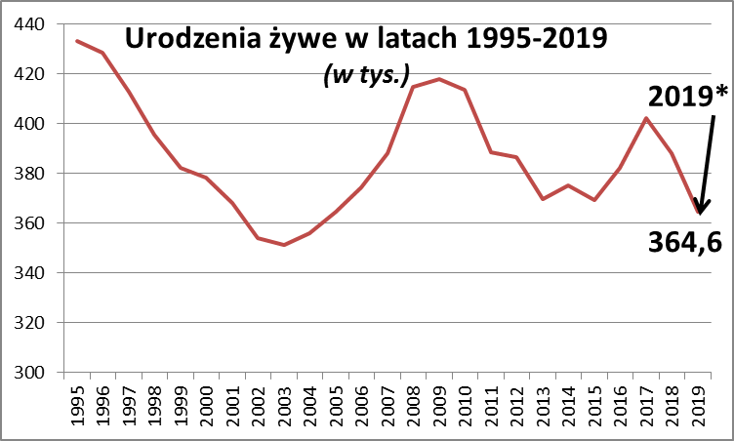
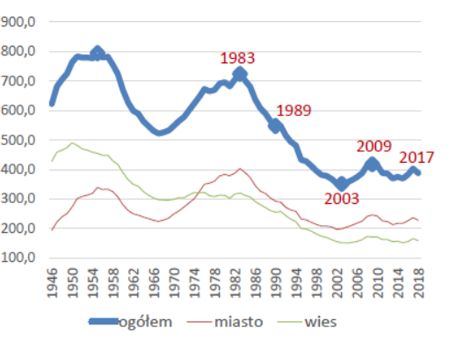
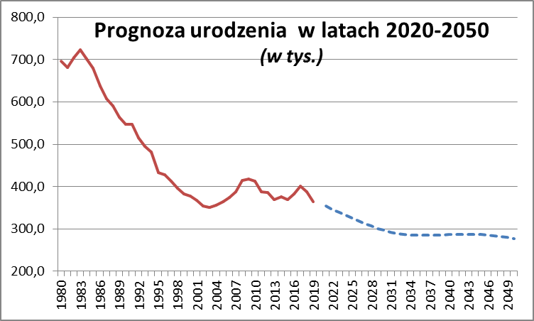
Liczba urodzeń żywych w Polsce
4. przekaz
Odcinek 7 – „Rodzina+”
*Urodzenia w 2019 r. oszacowane na podstawie danych z pierwszego półrocza 2019 r. źródło: dane ludnościowe GUS
Zmiany strukturalne – wyże / niże demograficzne. Np. niż 2003 roku jest echem niżu drugiej połowy lat 1960-tych.

Slide 19
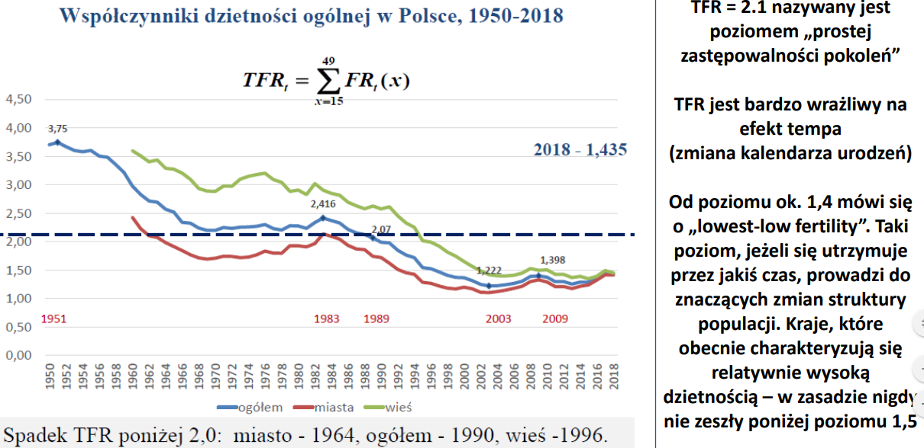
Walczymy ze spadkiem liczby urodzeń, ale miarą skuteczności działań jest współczynnik dzietności ogólnej
Odcinek 7 – „Rodzina+”
4. przekaz

Slide 20
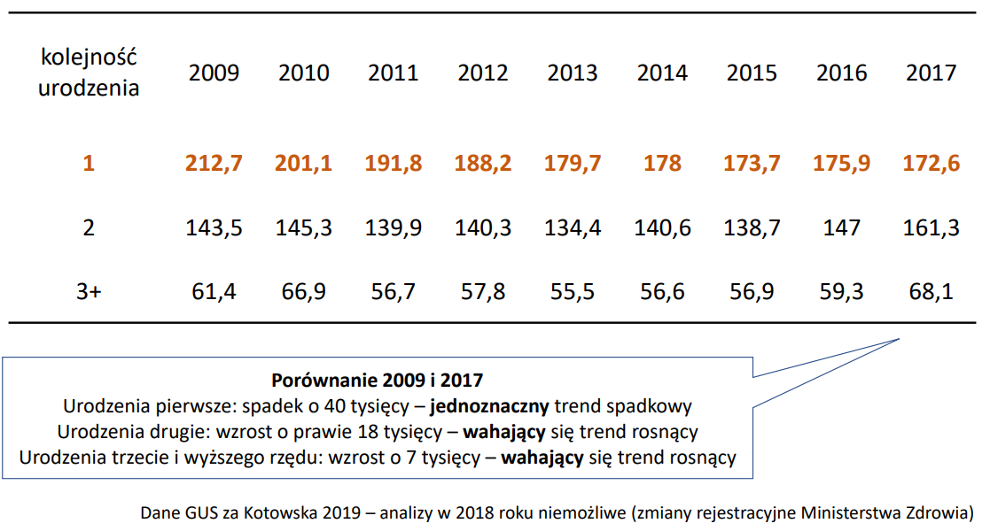
Kluczem poprawy współczynnika dzietności jest koncentracja na pierwszych urodzeniach (spadek o 40 tys.; nie zrekompensuje go wzrost urodzeń w dużych rodzinach 8 tys.; działania służące promowaniu dużej rodziny są skuteczne, ale problemem są pierwsze urodzenia)
4. przekaz
Odcinek 7 – „Rodzina+”

Slide 21
Stabilna sytuacja mieszkaniowa i zawodowa jako warunek podjęcia decyzji 500+ jako finansowy mechanizm zwiększający poczucie bezpieczeństwa
4. przekaz
Odcinek 7 – „Rodzina+”
Niepokojącym sygnałem jest wynik badania postaw prokreacyjnych kobiet z 2017 r. w tym badaniu 59% kobiet w wieku 18-45 lat stwierdziło, że nie planuje więcej dzieci a 41 % deklarowało chęć posiadania dzieci (pierwszego lub kolejnych). Badanie zostało przeprowadzone po wprowadzeniu 500+.
Wiele badań pokazuje, że warunkiem podjęcia decyzji prokreacyjnej jest stabilna sytuacja mieszkaniowa i zawodowa. Większą wagę ma stabilna sytuacja zawodowa, która jest uznawana za warunek niezbędny podjęcia pozytywnej decyzji prokreacyjnej.
Jednocześnie odpowiedzi respondentów w badaniach jakościowych sugerują, że młodzi ludzie mają duże problemy z zapewnieniem sobie stabilnej pracy zapewniającej utrzymanie i podobnie - z zapewnieniem sobie samodzielnego mieszkania.
WNIOSEK 1 – ułatwienie zakupu mieszkania dla młodych małżeństw (np. kredyt lub zwolnienie z podatków przy zakupie; 2% od czynności cywilno-prawnych; 23% od taksy notariusza)
WNIOSEK 2 – 500+ jako poduszka bezpieczeństwa, wsparcie dla matek w wydatkach,

Slide 22
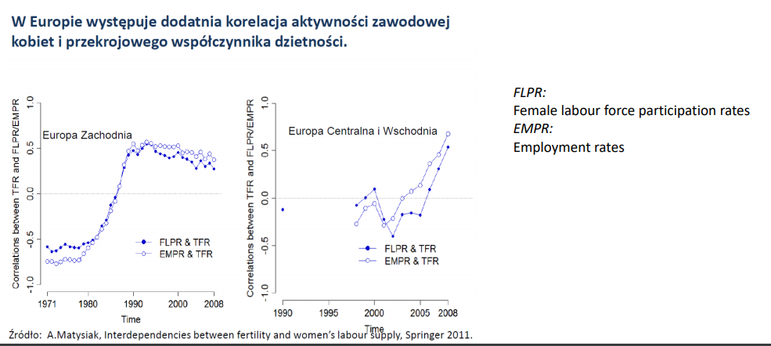
Kluczowe jest zwiększenie możliwości godzenia pracy zawodowej z obowiązkami rodzinnymi
Odcinek 7 – „Rodzina+”
4. przekaz
Środowisko instytucjonalne i społeczne w Polsce nie sprzyja godzeniu pracy z obowiązkami rodzinnymi. Nasz kraj charakteryzuje się jednym z najniższych poziomów indeksu godzenia pracy zawodowej z obowiązkami rodzinnymi (ICWFR - index for conditions for work and family reconciliation). W UE niższy indeks odnotowano w Portugalii, Rumunii i Grecji
WNIOSEK 3 – Zwiększenie możliwości prowadzenia pracy zdalnej oraz wdrożenie indywidualnego czasu pracy. Obowiązek uwzględniania wniosku o telepracę złożonego przez rodzica dziecka w wieku 1-3 lata (ale musi być mechanizm rekompensujący dla pracodawców, aby nie tworzyło to barier związanych z ich zatrudnieniem)

Slide 23
4. przekaz
Odcinek 8 – Bezpieczna droga
Polacy oczekują poprawy bezpieczeństwa na drogach, a także poradzenia sobie z problemem „piratów drogowych”. Należy jednak przedstawić kompleksowy program, zawierający aż 4 elementy: zmianę prawa (pierwszeństwo dla pieszych), wyższe mandaty za największe przewinienia, zmiany w infrastrukturze (przebudowa przejść dla pieszych) i edukację.
 | BEZPIECZNA DROGA
 | Utworzenie programu bezpiecznej infrastruktury drogowej. Współfinansowanie chodników lamp ulicznych, przejść dla pieszych, rond, świateł i wysepek.
 | Włączenie obywateli przez internet i mechanizmy demokracji bezpośredniej do tworzenia przepisów wzmacniających bezp. ruchu drogowego.
 | Wprowadzenie pierwszeństwa dla pieszych przed wejściem na przejście.
 | Finansowe konsekwencje za piratów drogowych.
 | Zaostrzenie kar dla pijanych kierowców.

Slide 24
4. przekaz
Odcinek 8 – Rekomendacja dotycząca wysokości mandatów
Badani mają na ogół przekonanie, że mandaty w Polsce są za niskie (57%; właściwej wysokości 17%). Wskazują też, że wyższe mandaty (surowsza kara) wpłyną na bezpieczeństwo (69%), ale z drugiej strony są podzieleni w sprawie uzależnienia wysokości kar od zarobków (47% za). To skłania do rekomendowania podjęcia działań w celu podwyższenia mandatów, ale w formule, która redukuje zagrożenia.
Niechęć wobec uzależniania wysokości mandatów od zarobków objawia się nie tylko wśród zamożniejszych grup, ale także wśród najmniej zarabiających, wyborców PSL/Kukiz’15. Powodów jest kilka: taka zmiana może dotknąć ich; to przekonanie, że mandaty stają się sposobem na łatanie budżetu; dla niektórych to doświadczenie z czasów minionych, gdy ta zasada była nagminnie wykorzystana przez policjantów do korupcji.
Przeświadczenie o tym, że mandaty za wykroczenia drogowe w PL są zbyt niskie jest powszechne i nie różnicują je żadne z badanych grup czy kategorii społecznych. Jednocześnie wskazania dotyczące oczekiwanej wysokości mandatów - w postaci średniej wskazują, że taryfikator mógłby znacząco wzrosnąć (nawet o 100 proc.). Zapewne ma na to wpływ wysoka podaż informacji o potrąceniach pieszych - tutaj wyraźnie widać, że kwota mandatu dorównuje najpoważniejszemu przekroczeniu dozwolonej prędkości.
Komunikacja zmian musiałaby się zatem opierać na podkreślaniu celu, jakim jest ochrona pieszych poprzez zwiększenie kar dla kierowców wymuszających pierwszeństwo na pieszych i przekraczających dozwoloną prędkość w terenie zabudowanym o 50 km/h. Wygląda na to, że można mówić o kwocie mandatu ok. 1000 zł.
By podkreślić cel walki z piractwem, osobami łamiącymi wszelkie zasady, nie obawiającymi się niskiej wartości mandatów, warto rozważyć „inteligentną” zmianę.
Za przekraczanie prędkości - nie np. wzrost o 50% w całym taryfikatorze,
tylko przekroczenie o 10km/h 20% wzrost, o 20 km/h o 40%, o 30 km/h o 60%, o 40km/h o 80%, o 50 km/h o 100% (w przypadkach, gdy to są zachowania skrajnie niebezpieczne, z możliwością skierowania sprawy do sądy, gdzie mandat może się tylko zwiększyć i być uzależniony od zarobków)
Radykalne podwyższenie za zachowania szczególnie niebezpieczne, np.
- "nieustąpienie pierwszeństwa na przejściu dla pieszych" (100%; przy zachowaniu skrajnie niebezpiecznym, np. wyprzedzaniu samochodu zatrzymującego się przed przejściem dla pieszych, skierowanie sprawy do sądu i mandat uzależniony dodatkowo od wielkości zarobków).
Uzależnienie mandatu od wysokości zarobków można też rozważyć w sytuacji odmowy jego przyjęcia.

Slide 25
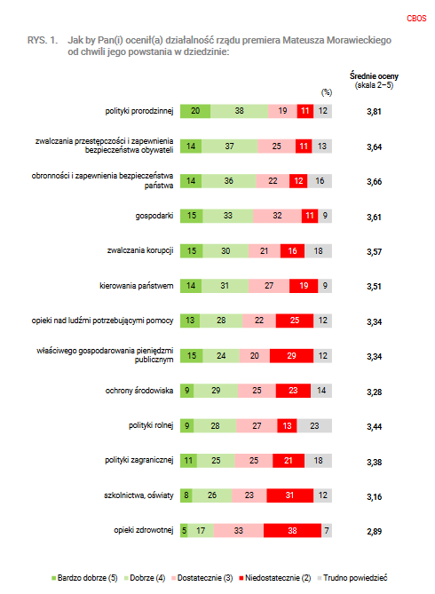
4. przekaz
Odcinek 9 – Bezpieczny „obywatel”
Kolejny program związany byłby z zapewnianiem „bezpieczeństwa obywatelom”. Temat niezwykle istotny dla kampanii prezydencki. Rząd Zjednoczonej Prawicy jest w tej dziedzinie bardzo dobrze oceniany i te dobre notowania rosną. Nie decydowano się na komunikację tej zalety ze względu na negatywny wpływ na wizerunek. Niesłusznie, gdyż dla konserwatystów kluczowe jest bezpieczeństwo i porządek.

Slide 26
4. przekaz
Odcinek 9 – Wzmocnienie Policji jako przykład (praca na emeryturze)
Wprowadzenie rozwiązania, które zachęci doświadczonych funkcjonariuszy posiadających uprawnienia emerytalne do pozostania w służbie.
Wprowadzenie rozwiązania motywującego, które umożliwi przyznawanie dodatkowych świadczeń pieniężnych dla doświadczonych funkcjonariuszy. Dla mundurowych przewidziane są dodatki, pierwszy po 25 latach służby, a drugi po 28,5.
Wprowadzane będą też zmiany związane z ochroną prawną funkcjonariuszy. Chodzi między innymi o podniesienie kar za czynną napaść, naruszenie nietykalności lub znieważanie funkcjonariusza.

Slide 27
Odcinek 10 – Innowacyjna gospodarka
(Premiera „Cyberpunk 2077” i estoński CIT)
4. przekaz
Komunikacja działań dotyczących innowacyjności jest rozproszona. Pomimo podejmowania wielu z nich, rząd wciąż nie jest wysoko oceniany w tej kategorii. Warto rozważyć wprowadzenie programu flagowego, który by służył koordynacji tych działań
i zwiększył efekty wizerunkowe dla rządu (np. co ma znaczenie zarówno dla wyborców Konfederacji, ale także i mieszkańców miast).
Przeznaczymy miliard złotych na strategiczne inwestycje. Już dzisiaj „Program wspierania inwestycji o istotnym znaczeniu dla gospodarki polskiej” jest jednym z najskuteczniejszych narzędzi przyciągania inwestycji w całej Europie Środkowo-Wschodniej. Potwierdzają to międzynarodowe rankingi i rosnąca liczba oraz wartości nowych inwestycji – Polska jest najatrakcyjniejszym miejscem do inwestowania w tej części globu. Dlatego by wykorzystać doskonałą pozycję Polski wzmocnimy funkcjonowanie tego instrumentu inwestycyjnego. Ponad miliard złotych (1,123 mld zł) dodatkowych środków zostanie przeznaczony na bezpośrednie wsparcie inwestorów.
W najbliższej przyszłości będziemy wdrażać programy wsparcia dla innowacyjności od strony efektu – kosztów wytworzenia bądź pozyskania technologii unikatowej w skali gospodarki i istotnej dla jej rozwoju.
Wiedza może być naszym strategicznym zasobem. Musimy jednak stworzyć takie warunki, aby służyła rozwojowi polskiej gospodarki, np. gwarantując transfer know-how do lokalnej gospodarki z centrów B+R zagranicznych firm zatrudniających Polaków. Dlatego też proponujemy budowę Cyfrowej Platformy Edukacyjnej (CPE) oferującej wysokiej jakości wiedzę, w tym obowiązkowe programy edukacyjne. Światowymwzorem takiego rozwiązania są platformy edukacyjne edx i Coursera utworzone przez czołowe światowe uniwersytety. Model ten powinien być naśladowany i doskonalony m.in. poprzez udostępnienie na CPE narzędzi informatycznych dla nauczycieli. Budowę tego typu platformy należy traktować jako projekt strategiczny i długookresowe wyzwanie organizacyjne dla państwa
Doprowadzimy do stworzenia w Polsce do 2025 roku ponad 700 firm działających w obszarze sztucznej inteligencji oraz inwestycji w wysokości ok. 9,5 mld zł.
W ciągu najbliższych lat w Polsce powstaną trzy takie ośrodki badawcze (Wirtualne Instytuty Badawcze), każdy o innej specjalizacji technologicznej w obszarze sztucznej inteligencji, zorganizowane jako niezależne firmy nienastawione na zysk. Będą one współpracować z instytucjami rządowymi, branżami gospodarki, start-upami i inkubatorami w celu rozwoju badań, ichwsparcia, absorpcji i komercjalizacji
Do 2023 roku za pośrednictwem Polskiego Funduszu Rozwoju zamierzamy zainwestować w innowacyjne spółki na różnych etapach rozwoju ponad 2,5 mld zł środków publicznych, a po uwzględnieniu środków prywatnych – ponad 4 mld zł
Będziemy rozwijać GovTech – nowy model pozyskiwania technologii, w którym sektor publiczny zyskuje nie tylko większy wybór wykonawców (przeciętnie 50 zgłaszających się do konkursów „govtech” wobec 2-3 firm w klasycznym przetargu), ale także wsparcie zewnętrznych ekspertów na każdym etapie procesu zamówienia – od pomysłu do wdrożenia
Będziemy kontynuować inteligentną reindustrializację polskiej gospodarki, w której ważnym elementem jest transformacja cyfrowa, automatyzacja i robotyzacja procesów przemysłowych.
Zakładamy, że już w 2020 roku w dwóch miastach w Polsce, a do końca 2023 roku w większości miast będzie działać sieć 5G. Z uwagi na fundamentalne znaczenie sieci 5G dla bezpieczeństwa informatycznego Państwa doprowadzimy do sytuacji, w której kontrolę nad siecią będzie pełniła polska firma. Na tym etapie nie przesądzamy jaka to będzie firma.
Pakiet deregulacyjny i pakiet wolnościowy dla obywateli i biznesu wypracowany w ramach sejmowego zespołu
Wprowadzimy ograniczanie przyrostu przepisów poprzez zastosowanie zasady „jeden za jeden” (One In One Out) – wprowadzając nowe obciążenie, trzeba jednocześnie zadeklarować usunięcie innego, równoważnego. Wprowadzenie zasady „jeden za jeden” zainicjuje trwale proces redukcji obciążeń regulacyjnych w prawie poprzez wdrożenie mechanizmu, który wymusi ograniczanie nadmiernych i nieadekwatnych obciążeń, wpłynie na zahamowanie wzrostu ogólnego poziomu obciążeń regulacyjnych oraz zredukuje poziom niepewności prawnej w Polsce
Innowacyjne podejście powinno też charakteryzować administrację. Będziemy kontynuować rozwój e-usług oraz sztucznej inteligencji i blockchain, rozwijać usługi mobilne, dostosowując je do oczekiwań obywateli
Planujemy utworzenie Polskiego Centrum Gospodarki Kreatywnej, którego zadaniem będzie budowanie długofalowej i kompleksowej polityki wsparcia branż kreatywnych.
Zamierzamy kontynuować program „Rozwój sektorów kreatywnych”, którego celem jest rozwój polskich branż kreatywnych oraz wzmacnianie ich konkurencyjności na arenie międzynarodowej poprzez współfinansowanie wartościowych i innowacyjnych projektów.
Planowanym działaniem będzie utworzenie Centrum Gier Wideo, które przyczyni się do umacniania pozytywnego wizerunku polskiej branży gier wideo jako prężnie rozwijającej się gałęzi gospodarki i kultury

Slide 28
4. przekaz
Odcinek 10 – Estoński CIT
System estoński jest jednocześnie tani (koszty poboru stanowiły jedynie 0,34 proc. zebranych podatków w 2011 r.), a także istotnie zachęca do inwestycji, gdyż od 2000 r. zyski zatrzymane w przedsiębiorstwach są całkowicie zwolnione z podatku CIT (obowiązek podatkowy następuje z chwilą dystrybucji zysku, co znacznie też upraszcza system podatkowy, chociażby ze względu na brak problemu szacowania amortyzacji). Dzięki zmianom systemu podatkowego Estonia w rankingu Doing Business 2015 (World Bank, 2015) uplasowała się pod względem płacenia podatków na 28. pozycji.
Choć pomiar wpływu zmian w systemie podatkowym na gospodarkę nigdy nie będzie precyzyjny, należy zauważyć, że estońska gospodarka do czasu reformy była w stagnacji. Po jej wdrożeniu cieszyła się niebywałym wzrostem gospodarczym. Wpływy podatkowe się zwiększyły (m.in. na skutek redukcji szarej strefy i większej aktywności gospodarczej), przyczyniając się do powstania i utrzymywania się przez znaczny okres nadwyżki budżetowej, bezrobocie spadło, a kraj zaczął odnotowywać niebywały napływ inwestycji zagranicznych.
Na uwagę zasługuje fakt, iż na reformy w 2000 r. zdecydowano się na skutek częściowej erozji systemu z 1994 r., od kiedy to ustawa podatkowa była zmieniana 34 razy, prowadząc do stopniowego zmniejszania się bazy podatkowej.
Oparcie konstrukcji podatku CIT na opodatkowaniu w momencie wypłaty zysków, w krótkim horyzoncie czasowym oznacza mniejsze wpływy do budżetu Państwa. Jak szacuje Grant Thornton, koszt reformy w początkowym okresie może wynosić około 9,5 mld złotych rocznie. Jest to jednak rozsądna inwestycja w prosty i przyjazny system podatkowy, która zostanie zrekompensowana z nadwyżką w dłuższym, kilkuletnim horyzoncie, poprzez wzrost PKB, zainwestowanych kapitałów, konsumpcji i w rezultacie także wzrost wpływów podatkowych ogółem.

Slide 29
5. forma realizacji
Forma
OGÓLNA NARRACJA
KONKRETNY, WYMIERNY
PRZYKŁADOWY PROGAM REALIZACJI
EVENT CO TYDZIEŃ,
W PIĄTEK
WZBUDZAJĄCY EMOCJE,
DYSKUSJĘ NA WEEKEND
"Programy flagowe" to pomysł na zamkniętą, przemyślaną formę, o określonym cyklu - programy flagowe (zajmujemy się najważniejszymi problemami dla Polaków) w odsłonach, co tydzień, zawsze np. w piątek by narzucić temat na weekend.
Musi być zarówno ogólna narracja, jak i konkretny przykład programu do realizacji.
To jest bardzo istotne, że trzeba tę ideę programów flagowych zapowiedzieć. Inaczej nie ma efektu (to jest heurystyka pamięciowa, tzw. "wieszak pamięciowy" - ów serial, by ludzie zapamiętali).
Są trzy warianty realizacji (kalendarz służy tylko uporządkowaniu)

Slide 30
5. forma realizacji
Wariant 1 „6 programów” (bezpieczny, standardowy, bez większego efektu)
W ciągu 100 dni musi się pojawić „5 na 100 dni”, a także program „1000- zeroemisyjnych szkół”.
24-26 I - Badania profilaktyczne + Narodowy program walki z rakiem
31 stycznia-2 lutego Polska buduje się/100 obwodnic
7-9 II– Zielona Polska (Czyste powietrze)
14 II - Godna emerytura (14 emerytura w Sejmie)
21-23 II Nowoczesna szkoła (program 1000 zeroemisyjnych szkół - zapowiedziany w 100 dni)
28 II Dobrostan+ (dopłaty dla rolników, kalendarz Wojciechowskiego) - podsumowanie piątki na 100 dni

Slide 31
5. forma realizacji
Wariant 2
6 programów + 4 programy (bezpieczny, mniej standardowy, ale defensywny)
W każdy piątek zapowiadamy program, mówiąc iż realizujemy zobowiązanie na 100 dni (+podsumowanie na koniec lutego). Ważna tu jest forma – przemyślana, cykliczna, zaplanowana narracja serialu by nie było interferencji (wrażenia chaosu). Podczas podsumowania „100 dni” zaskakujemy, zapowiadając kolejne odsłony.
24-26 I - Badania profilaktyczne/Narodowy program walki z rakiem 31 stycznia-2 lutego Polska buduje się/100 obwodnic
7-9 II– Zielona Polska
14 II - Godna emerytura (14 emerytura w Sejmie) 21-23 II Nowoczesna szkoła (program 1000 zeroemisyjnych szkół -też zapowiedziany w 100 dni)
28 II Dobrostan+ (dopłaty dla rolników, kalendarz Wojciechowskiego) - podsumowanie piątki na 100 dni
Kontynuacja
6-8 III – Rodzina + (kompleksowy program zachęcający do macierzyństwa)
13-15 III Bezpieczne drogi 20-22 III Bezpieczny obywatel
27-29 III Innowacyjna gospodarka/Estoński CIT (pakiet działań)
12 IV Wielkanoc

Slide 32
5. forma realizacji
Wariant 3
Serial 10 programów flagowych (ofensywny)
Od początku zapowiadamy ofensywę, narzucając własną inicjatywę; zmniejszyłem do 10 programów dla bezpieczeństwa, gdyby któryś z nowych projektów nie został przygotowany na czas (poddany analizom, itd.).
24-26 I - Badania profilaktyczne + Narodowy program walki z rakiem 31 stycznia-2 lutego Polska buduje się/100 obwodnic
7-9 II– Zielona Polska
14 II Godna emerytura (14 emerytura w Sejmie)
21-23 II Nowoczesna szkoła (program 1000 zeroemisyjnych szkół -też zapowiedziany w 100 dni)
28 II Dobrostan+ (dopłaty dla rolników, kalendarz Wojciechowskiego) - podsumowanie piątki na 100 dni
6-8 III – Rodzina + (kompleksowy program zachęcający do macierzyństwa)
13-15 III Bezpieczne drogi
20-22 III Bezpieczny obywatel 27-29 III Innowacyjna gospodarka/Estoński CIT (pakiet działań)

